Slide 1
„I wybuchła walka w niebie: Michał i aniołowie jego stoczyli bój ze smokiem. I walczył smok i aniołowie jego,lecz nie przemógł i nie było już dla nich miejsca w niebie” (Apokalipsa 12,7-8)

Slide 2
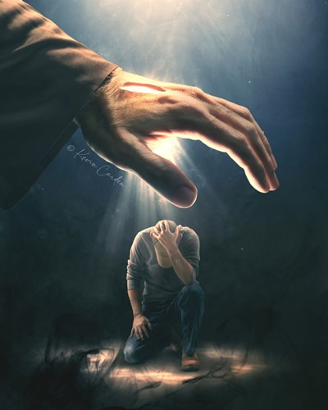
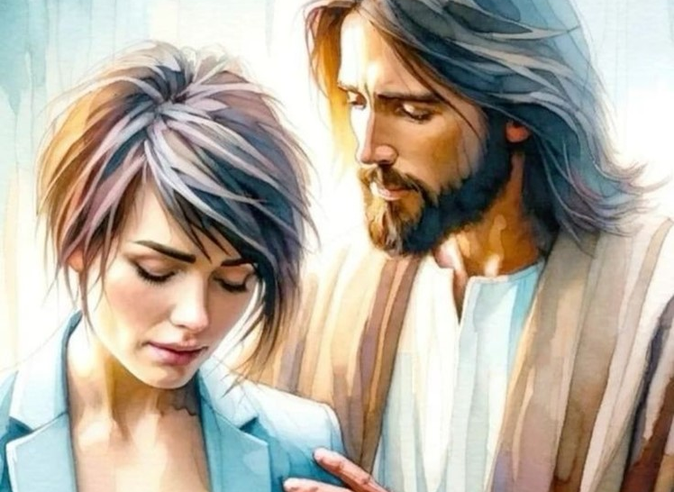
„Nie bój się, bom Ja z tobą, nie lękaj się, bom Ja Bogiem twoim! Wzmocnię cię, a dam ci pomoc, podeprę cię prawicą sprawiedliwości swojej” (Izajasz 41,10)

Slide 3
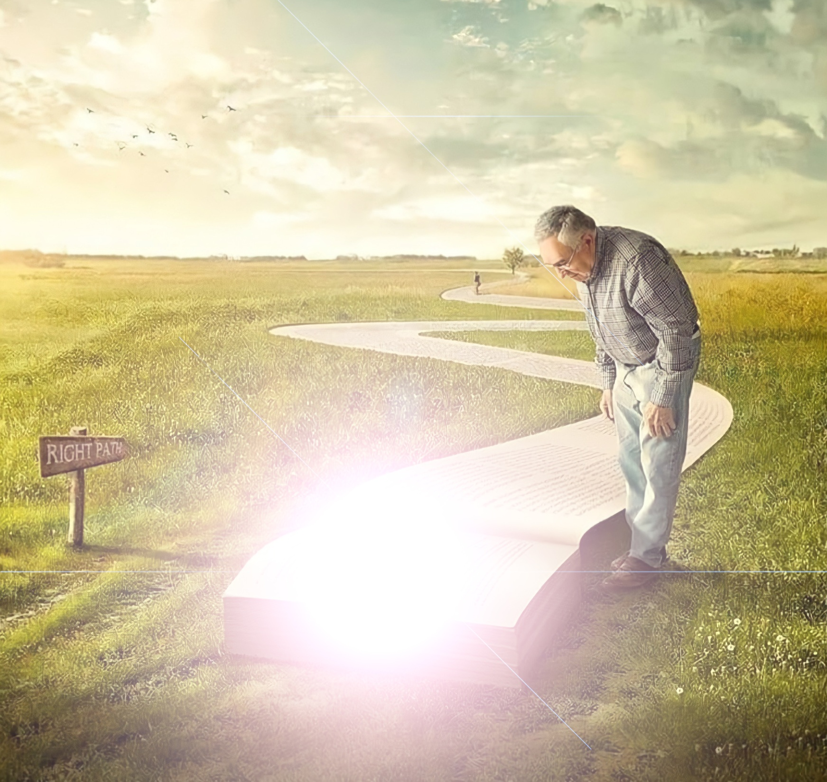
„Na to rzekł im Jezus: Jeszcze na małą chwilę światłość jest wśród was. Chodźcie, póki światłość macie, aby was ciemność nie ogarnęła; bo kto w ciemności chodzi, nie wie, dokąd idzie”
(Jan 12,35)

Slide 4
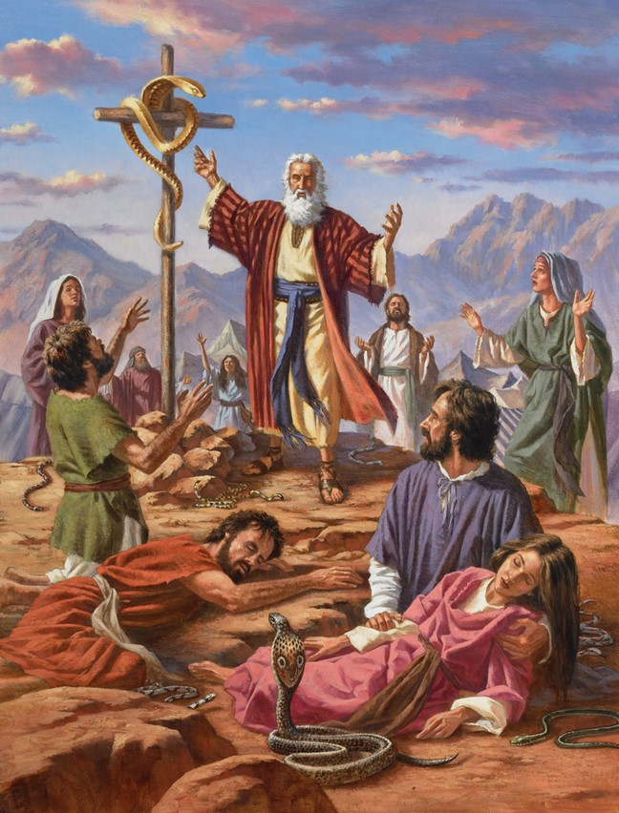
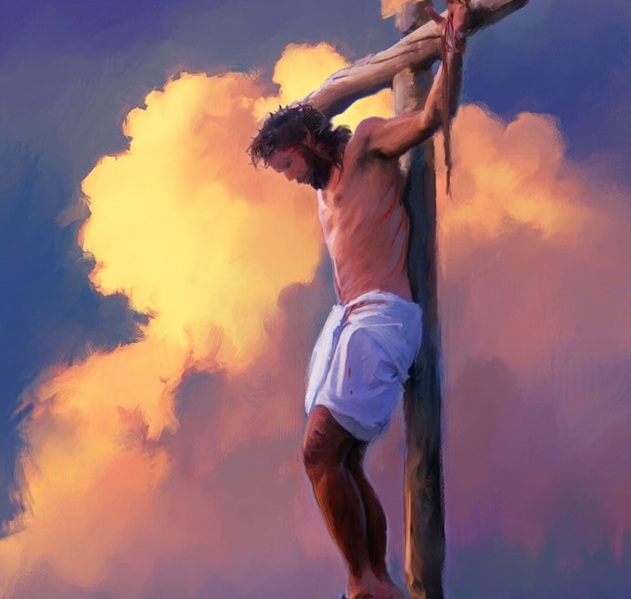
„I jak Mojżesz wywyższył węża na pustyni, tak musi być wywyższony Syn Człowieczy, aby każdy, kto weń wierzy, nie zginął, ale miał żywot wieczny” (Jan 3,14-15)

Slide 5
„W sercu moim przechowuję słowo twoje, abym nie zgrzeszył przeciwko tobie” (Psalm 119,11)

Slide 6
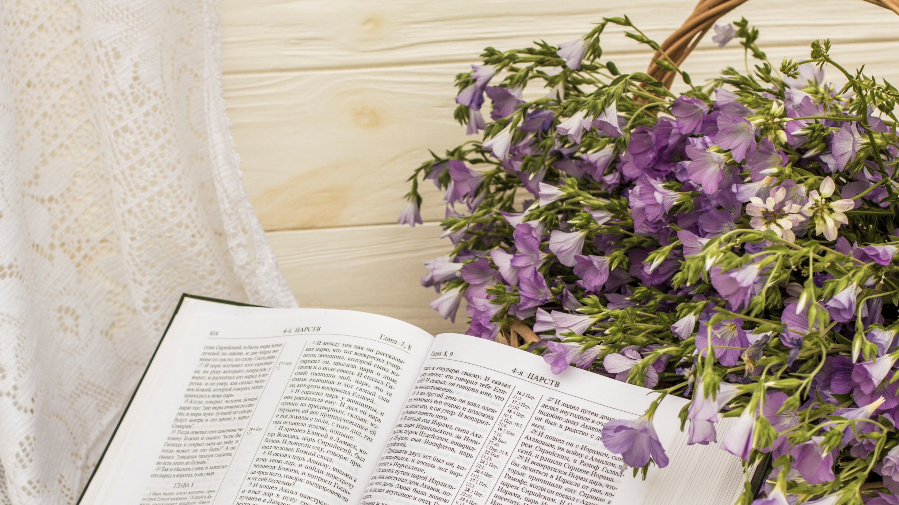
„Trawa usycha, kwiat więdnie, ale słowo Boga naszego trwa na wieki” (Izajasz 40,8)

Slide 7
„I będą mówić w owym dniu: Oto nasz Bóg, któremu zaufaliśmy, że nas wybawi; to Pan, któremu zaufaliśmy. Weselmy i radujmy się z jego zbawienia!” (Izajasz 25,9)

Slide 8
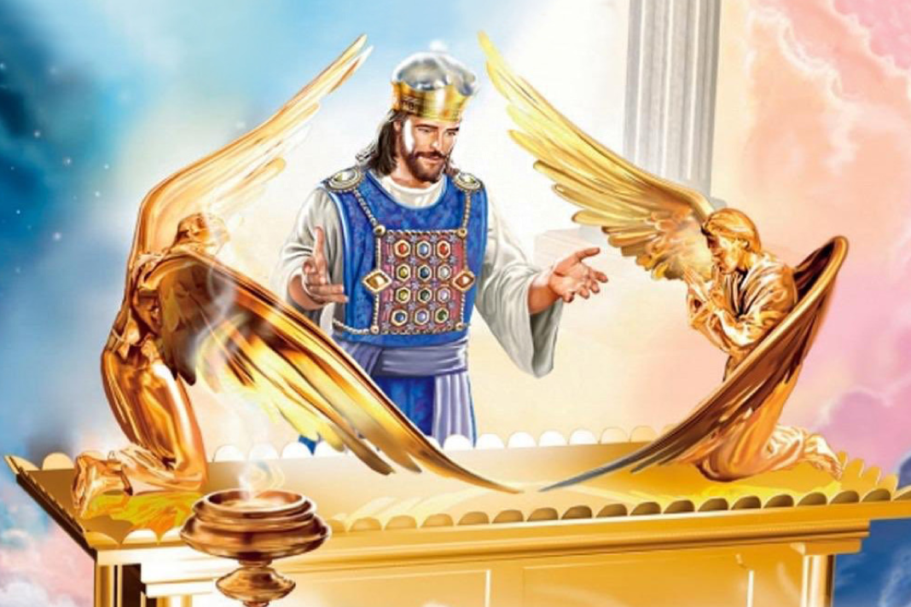
„Główną zaś rzeczą w tym, co mówimy, jest to, że mamy takiego arcykapłana, który usiadł po prawicy tronu Majestatu w niebie, jako sługa świątyni i prawdziwego przybytku, który zbudował Pan, a nie człowiek” (Hebrajczyków 8,1-2)

Slide 9
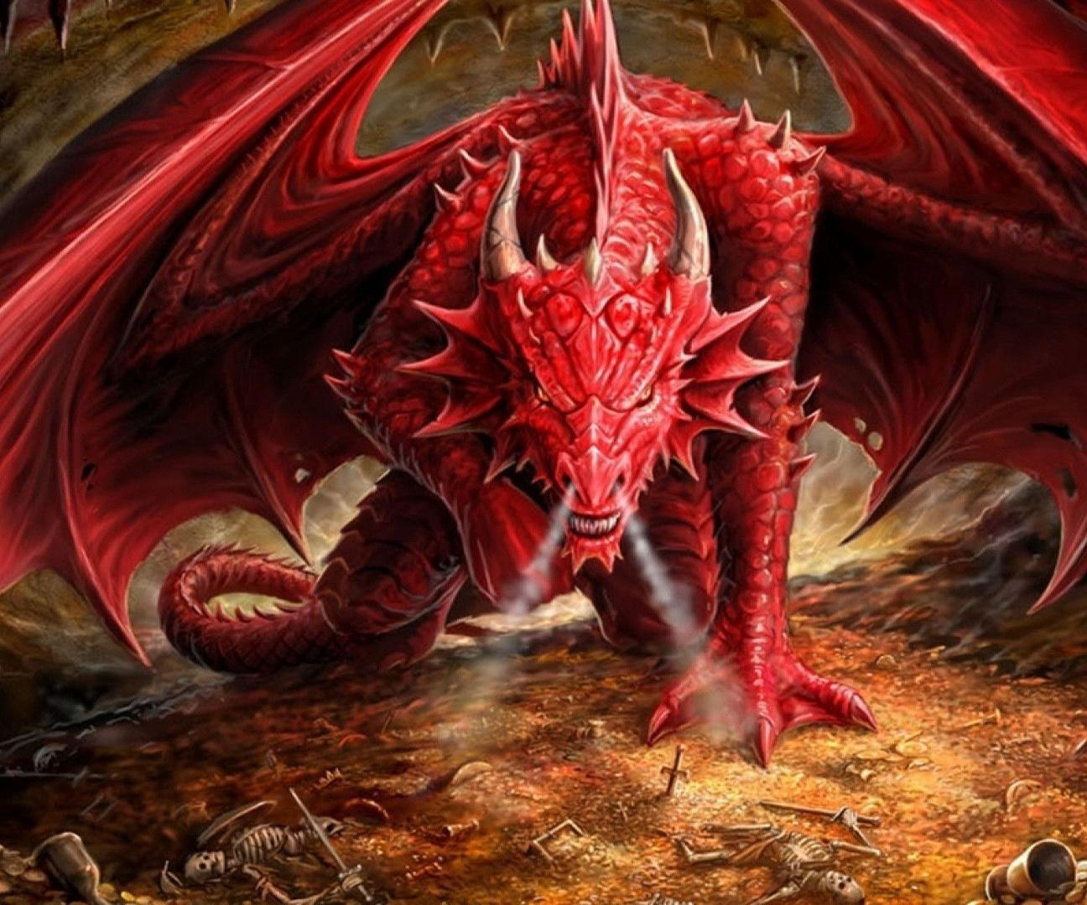
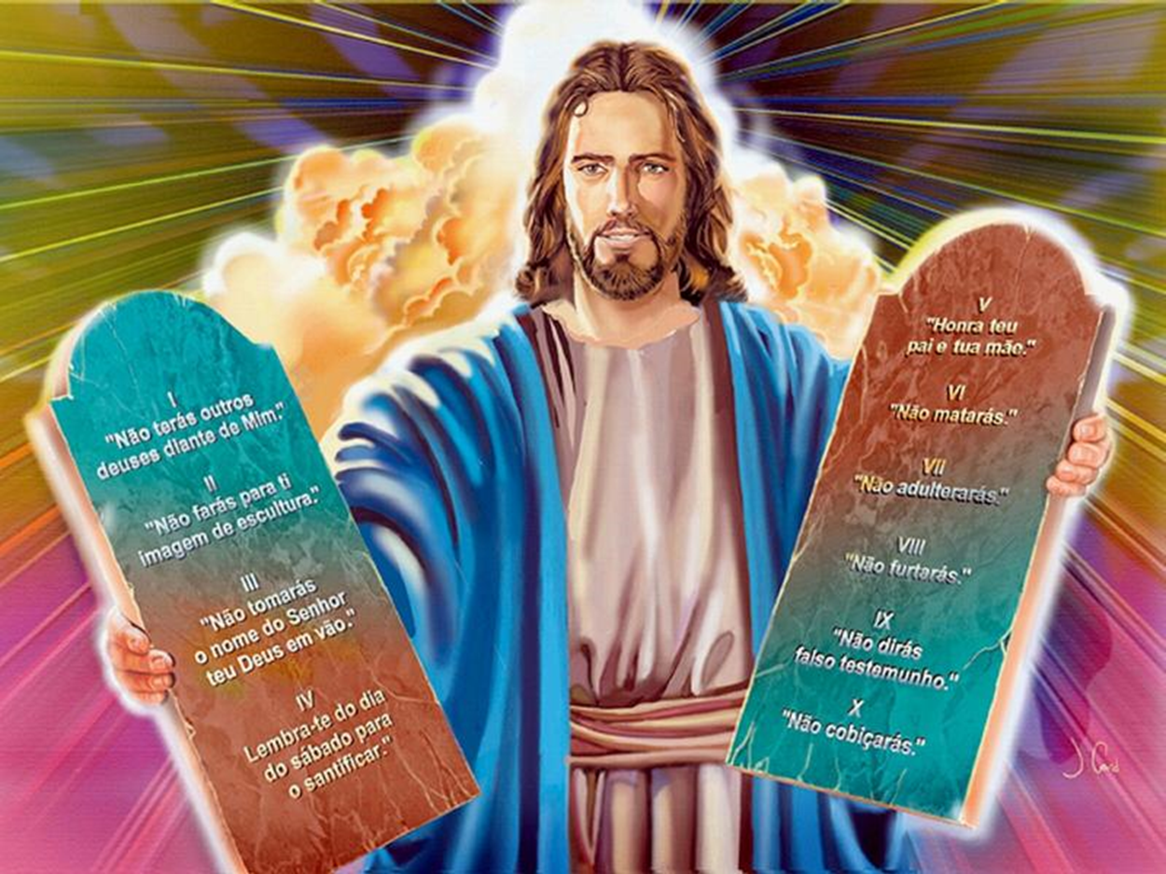
„I zawrzał smok gniewem na niewiastę, i odszedł, aby podjąć walkę z resztą jej potomstwa, które strzeże przykazań Bożych i trwa przy świadectwie o Jezusie”
(Apokalipsa 12,17)

Slide 10
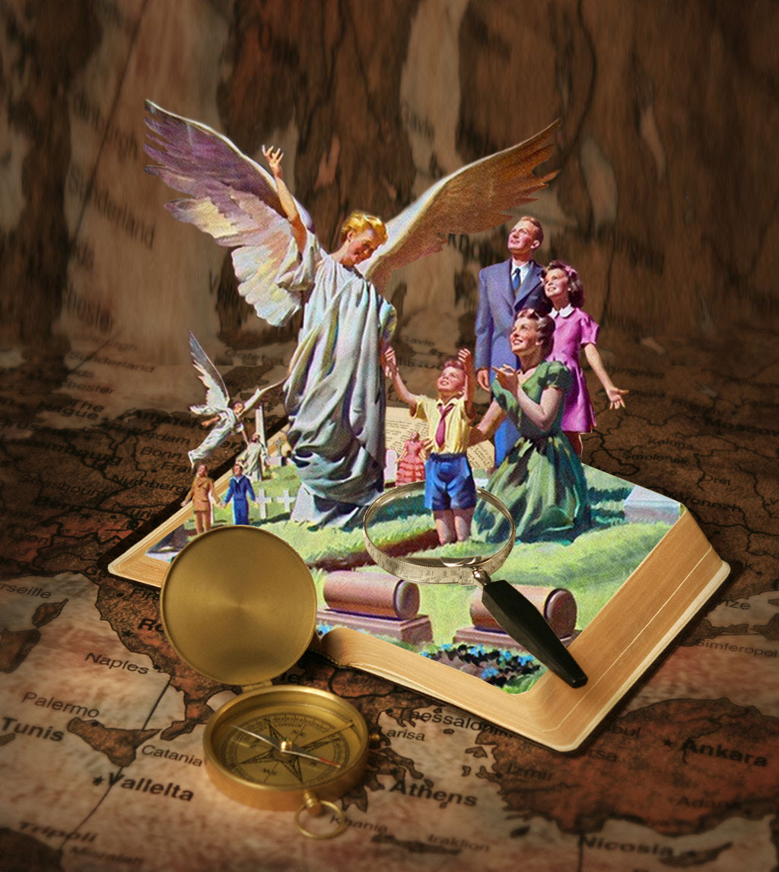
Gdyż sam Pan na dany rozkaz, na głos archanioła i trąby Bożej zstąpi z nieba; wtedy najpierw powstaną ci, którzy umarli w Chrystusie, potem my, którzy pozostaniemy przy życiu, razem z nimi porwani będziemy w obłokach w powietrze, na spotkanie Pana; i tak zawsze będziemy z Panem.
(1 Tesaloniczan 4,16-17)

Slide 11
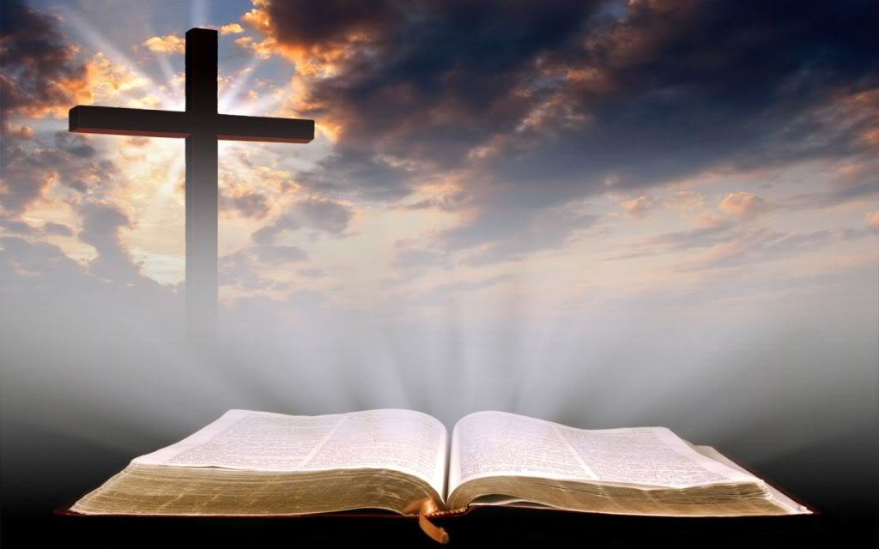
„Poświęć ich w prawdzie twojej; słowo twoje jest prawdą”
(Jan 17,17)

Slide 12
„Zdobywaj prawdę i nie sprzedawaj jej, mądrość i karność, i rozum” (Przypowieści 23,23)

Slide 13
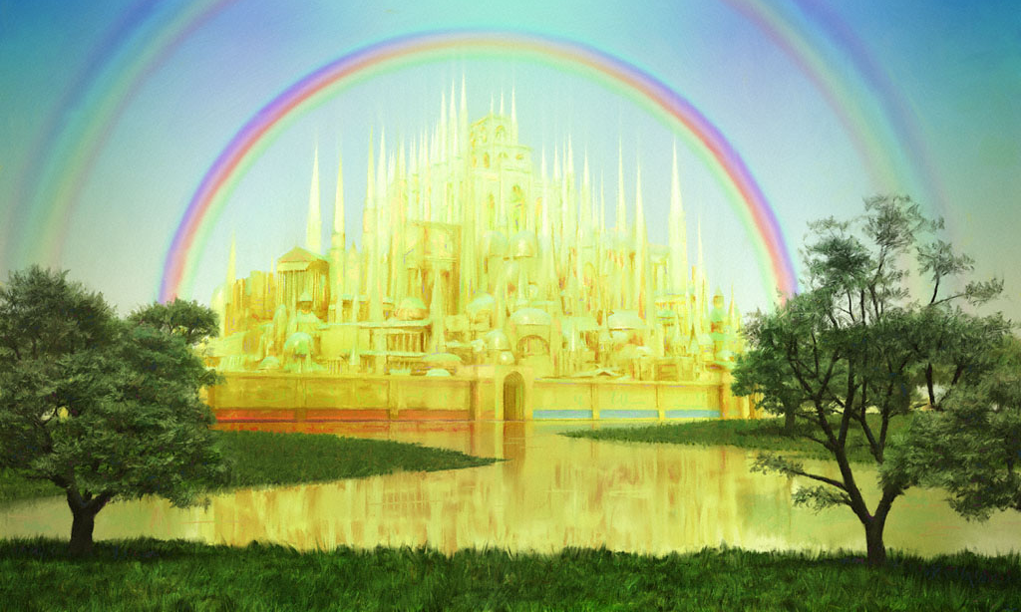
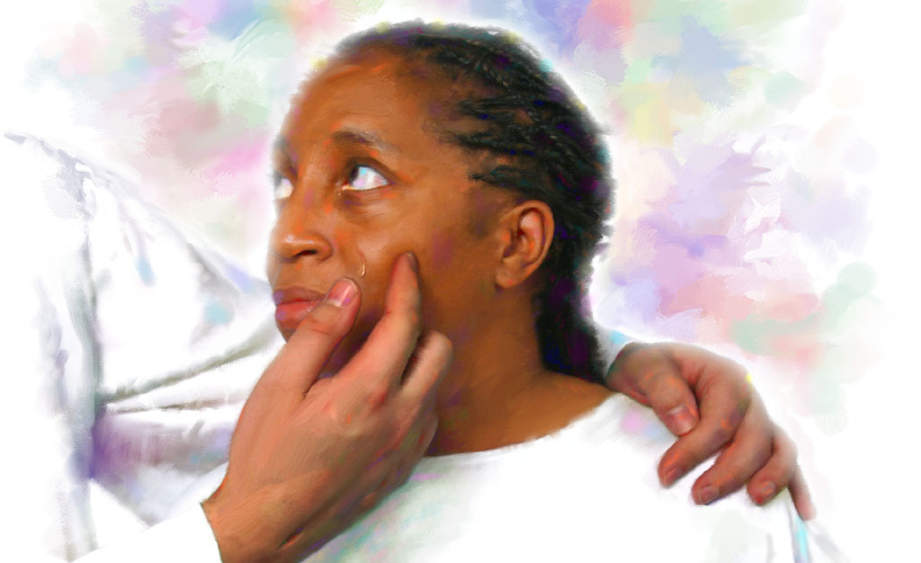
„I usłyszałem donośny głos z tronu mówiący: Oto przybytek Boga między ludźmi! I będzie mieszkał z nimi, a oni będą ludem jego, a sam Bóg będzie z nimi. I otrze wszelką łzę z oczu ich, i śmierci już nie będzie; ani smutku, ani krzyku, ani mozołu już nie będzie; albowiem pierwsze rzeczy przeminęły” (Apokalipsa 21,3-4)

